Slide 1


PROTECTING THE HUMAN POINT
Cambiando el enfoque DE SEGURIDAD considerando
el Factor HUMANO
Alejandro Marthi Liliana Perdomo
Sr. SE – Caribbean & SSA TAM – Caribbean & SSA

Slide 2
AGENDA
Visión de Amenazas
Escenarios
Amenazas Internas
¿Dónde Encontramos Amenazas Internas?
Situación Actual
¿Qué Debemos Proteger?
¿Cómo Hacerlo?
Programa de Control de Amenazas Internas
Consideraciones Finales
Preguntas y Respuestas

Slide 3




valor
Dueño
deseo de minimizar
reducir
imponer
CONTRAMEDIDAS
que pueden ser reducidas por
pueden ser concientes de
VULNERABILIDADES
conducen a mayor
Agentes Internos
Que explotan
RIESGO
AMENAZAS
que incrementan
de
dan origen a
ACTIVOS
Desear abusar, robar y / o dañar

Slide 4
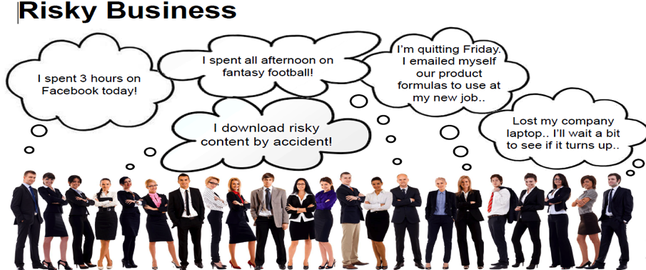

Alguna Experiencia?

Slide 5
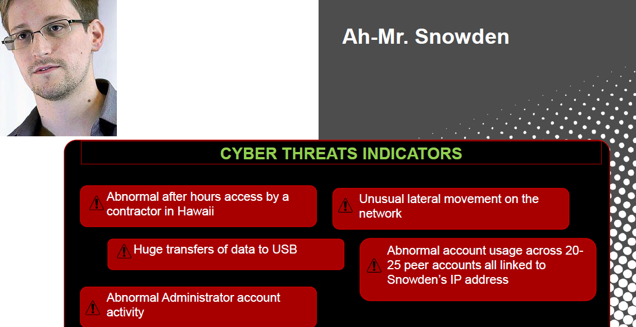
Amenazas Internas

Slide 6
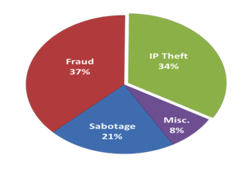
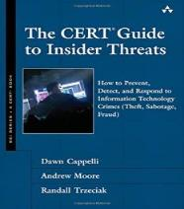
AMENAZAS INTERNAS
Robo de propiedad intelectual
Fraude
Sabotaje (administrador de sistemas molesto crea una backdoor antes de ser despedido y lo usa después para destruir sistemas IT)
Involuntario (cuenta de usuario de un contratista usada por atacante para obtener acceso)
Misceláneo
    Soborno Violencia (amenazas y actos)
Fuente: The CERT Guide to Insider Threats, 2012

Slide 7
Las amenazas internas están en todas partes

Slide 8
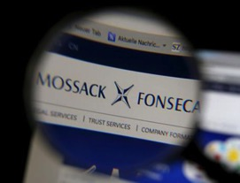
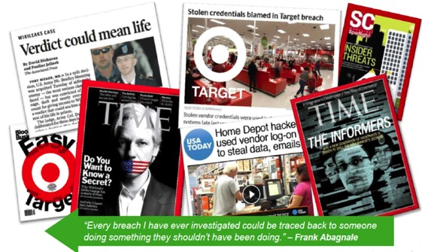
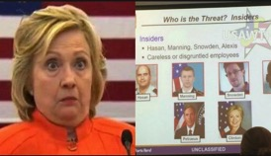
Las amenazas internas están en todas partes

Slide 9


SituaciÓn actual
2017, parece ser el año de la analítica predictiva y de otros campos de análisis de datos en grandes volúmenes lo que se llama comúnmente Big Data

Slide 10

Situacion actual
Con la analitica de los datos se busca crear e identificar un perfil de cliente o persona lo mas cercano a la realidad

Slide 11
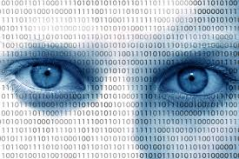
Situacion actual
EMPECEMOS A CUIDAR NUESTROS DATOS Y LOS DE NUESTRAS COMPAÑÍAS

Slide 12

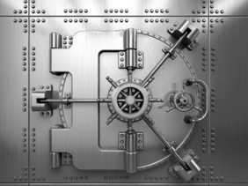

¿Qué es lo que más debe proteger su Organizacion?
Propiedad Intelectual
Datos Propios
Información Financiera
Listas de Clientes
Secretos Comerciales
Cumplimiento
Datos de Clientes
Controles de Inventario
Responsabilidad Legal
Registros de Salud
Acceso de Usuarios Privilegiados
Cadena de Suministro
Información Sensible
PERSONAS
STRATEGY

Slide 13









Los Negocios Modernos requiereN CONECTAR CON SEGURIDAD
A LOS USUARIOS y LOS DATOS
Cloud Apps
Mobile
Corp Servers
NETWORKS
Office
+
Other
Locations
Websites
DATA
USERS
Partners &
Supply Chain
Email
Endpoint
Media
Customers
EN LA NUBE, EN LA CALLE, EN LA OFICINA

Slide 14

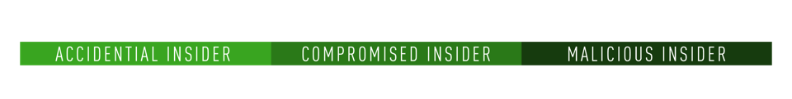
INTENCIÓN del USUARIO
Comportamiento
Inadvertido
Políticas mal comunicadas y sensibilización de los usuarios
Procesos de Negocios Fallidos
Datos donde no deberían estar, y no donde deberían estar
Empleados
Deshonestos
A punto de despido o con bajo desempeño
Empleados Criminales
Espionaje corporativo, Espionaje nacional y crimen organizado
Infecciones de
Malware
Pishing dirigido, brechas, Contaminación de BYOD
Robo de
Credenciales
Exfiltración de credenciales ingeniería social, control e higiene de dispositivos
Notes:
Let’s focus on the one constant in the noise: people. First, your company’s sensitive data and IP must always be protected. How does it get lost or stolen? It simply starts with people who may lose the data accidently, maliciously, or through compromise.
-- reserve the spectrum

Slide 15
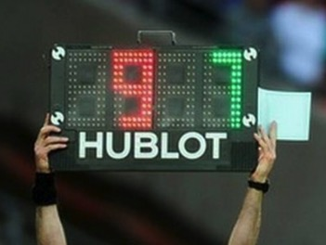
Que hacer?
Las Amenazas Internas pueden ser detenidas, pero es un problema complejo.
Los Ataques Internos sólo pueden prevenirse a través de una estrategia de defensa en capas:
Políticas
Procedimientos
Personas
Controles Tecnológicos.
¡Hay que Cambiar el Enfoque!

Slide 16
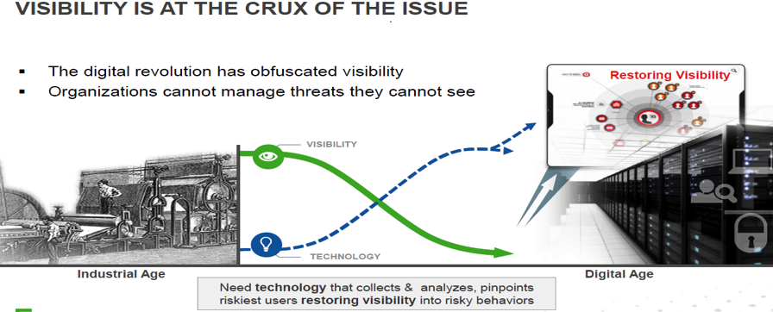
Que nos esta Faltando?

Slide 17
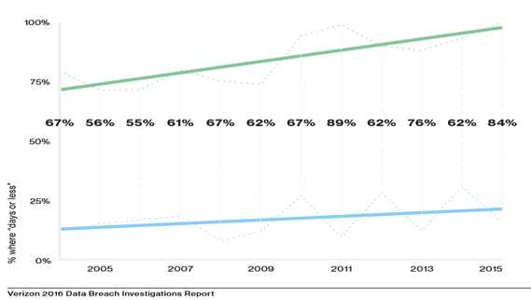

El tiempo de descubrimiento de brechas Aumenta

Slide 18
ADOPTAR CAMBIOS REQUieRE UN NUEVO ENFOQUE
OUTSIDE
ATTACKS
ROBADO
ROBADO
VOLVER A OPERAR:
DETECTAR
DECIDIR
DERROTAR
DEFENSA
FUGA
BRECHA
REPARADA
Punto de partida
COMPROMISO
INICIAL
MOVIMIENTO LATERAL
DETECCION &
REMEDIACION
Reducir “TIEMPO DE COMPROMISO” (cuando las amenazas están en la red)
para minimizar el robo y el daño
INSIDER
THREATS

Slide 19
Programa de control de amenaza interna
Gente
Identificar la/s Amenaza/s Interna/s
Gente
Ofrecer educación
Tecnologia
Aplicación
Tecnologia
Procesos
Definir requiremientos
PoC de deteccion
Aprender el comportamiento normal
Probar la teoría
Construir Coalición Legal / RRHH
Revisión de políticas y estrategias de SI
Identificador de roturas
Medición de riesgo - amenaza vs. activo
Compartir métricas por dept. - Reclutar voluntarios
Politicas con Acuerdos
Establecer acciones sobre el objetivo de victorias tácticas
Administrar riesgo

Slide 20



Puntos principales
Las amenazas internas es un problema para todas las organizaciones
El seguimiento de los empleados puede justificarse / Regulaciones
Venga y hable con nosotros y podemos ayudarle a construir un caso de negocios
Notes:
Realise Insider Threat is an issue for all organizations
In the top 5 concerns for Security leaders
Employee monitoring can be done
Follow process
Come and talk to us to help you build the business case
Let us prove the value of our solution…

Slide 21
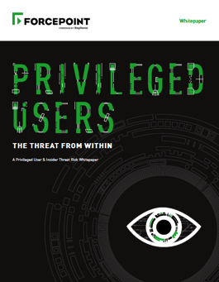
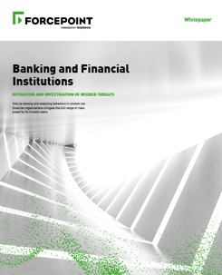
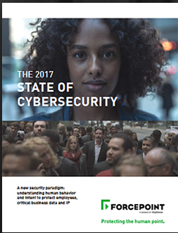
GRACIAS
amarthi@forcepoint.com
lperdomo@forcepoint.com
PROTECTING THE HUMAN POINT

